Slide 1

Uncovering the time-varying nature of causality between oil prices and stock market returns: A multi-country study
Jose Eduardo Gomez-Gonzalez, Banco de la República

Slide 2

Disclaimer
Esta presentación, al igual que los comentarios y opiniones que en ella se presenten, son de responsabilidad exclusiva de su autor y no comprometen al Banco de la República ni a su Junta Directiva.

Slide 3
Introducción
Relación precios petróleo / retornos accionarios ha ganado interés en círculos académicos y de política económica recientemente.
Luego de reciente crisis financiera internacional se ha dado alta volatilidad de precios del petróleo y de retornos accionarios.
Estas altas volatilidades tienen importantes efectos sobre estabilidad macroeconómica, especialmente en países que son importantes productores y consumidores de petróleo y sus derivados.
Para inversionistas y autoridades económicas es clave entender las interrelaciones dinámicas entre precios de petróleo y mercados accionarios.

Slide 4
Motivación
Falencia de mayoría de estudios: asumen exogeneidad de precios del petróleo y prueban efectos de choques a estos sobre activos financieros.
Pero… trabajos sobre financiarización de mercados de petróleo muestran que cambios en condiciones de mercados financieros afectan los mercados de commodities.
Turhan et al., 2014: recientemente precios del petróleo han sido determinados no solo por oferta y demanda en mercados spot, sino también por preferencias y comportamiento de inversionistas.
Causalidad bi-direccional entre precios del petróleo y retornos accionarios, especialmente en momentos de estrés financiero (Lee et al., 2012; Ding et al., 2016; Zhang, 2017).

Slide 5
Motivación
Algunos estudios relacionados han encontrado causalidad bi-direccional entre precios del petróleo y retornos en mercados accionarios, especialmente en momentos de estrés financiero (Lee et al., 2012; Ding et al., 2016; Zhang, 2017).

Slide 6
Qué hacemos y contribuciones
Estudiamos relación entre precios del petróleo y retornos de índices accionarios para 6 países importantes en mdos petroleros.
Contribuciones:
Exploramos relación dinámica entre precios de petróleo y retornos accionarios desde un punto de vista multivariado y medimos conectividad desde perspectiva global.
Estudiamos relaciones de causalidad bi-direccional permitiendo cambios endógenos de éstas a lo largo del tiempo.

Slide 7
¿Qué encontramos?
Choques a precios del petróleo no afectan mercados financieros tanto como se suele suponer, desde un punto de vista global.
El efecto es fuerte solamente en momentos específicos de estrés financiero.
En cambio, choques originados en mercados financieros globales sí tienen efectos importantes en precios del petróleo.
Este resultado da soporte a la hipótesis de financiarización de mercados de commodities.
Conectividad entre mercados aumentó bastante durante la crisis financiera y después de ella ha permanecido en niveles superiores a los registrados antes de la misma.

Slide 8
¿Qué encontramos?
Importancia de China en transmisión de choques en mercados financieros globales es aún pequeña, pero ha aumentado desde 2015.
Las relaciones de causalidad por pares presentan importante variación en el tiempo, siendo más intensas alrededor de episodios de estrés financiero.
Encontramos relaciones de causalidad de petróleo a acciones para todos los países, excepto México.
Encontramos relaciones de causalidad de acciones a petróleo para todos los países, salvo la India.

Slide 9
Metodología
VAR(p):
vector de retornos accionarios y petróleo.
Los errores
Primero computamos diferentes medidas de interconexión siguiendo a Diebold y Yilmaz (2012, 2014).
Estas medidas se basan en descomposiciones de varianza en contexto VAR.
Usamos descomposiciones generalizadas (Pesaran y Shin, 1998) para que resultados sean invariantes al ordenamiento de variables en modelo.

Slide 10
Metodología
Computamos las siguientes medidas de conexión:
Entre pares de mercados para cada par posible (en total 7C2 = 21 pares).
Medidas sistémicas: del resto de mercados hacia el mercado i; del mercado i hacia el resto de mercados; posición neta del mercado i; índice de conexión total del sistema.
Luego computamos pruebas de causalidad de Granger dinámicas entre pares de retornos, usando un método de rolling sobre ventanas recursivas (como en Hurn et al., 2016).

Slide 11
Datos
Precios de cierre diarios del petróleo e índices de mercados accionarios de 6 países (Brasil, China, India, México, Reino Unido, Estados Unidos).
Retornos se calculan como primera diferencia de los precios / índices.
Series (todas obtenidas en Bloomberg):
  WTI (dólares US / barril)
  BOVESPA (Brasil)
  SHCOMP (China)
  SENSEX (India)
  Mexbol (México)
  FTS100 (UK)
  S&P500 (US)

Slide 12
Datos
Por nuestro interés en estudiar causalidad, con el fin de evitar ruido innecesario en datos, en nuestro análisis empírico usamos frecuencia mensual.
Periodo muestral: enero de 2000 – abril de 2017.

Slide 13
Estadísticas descriptivas retornos de mercados

Slide 14
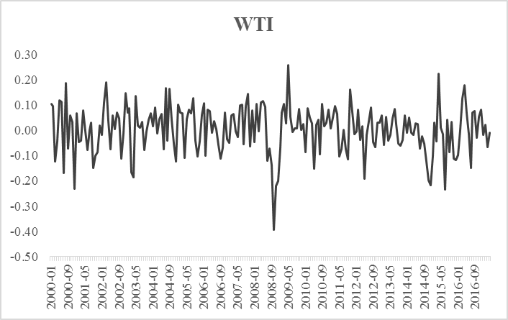
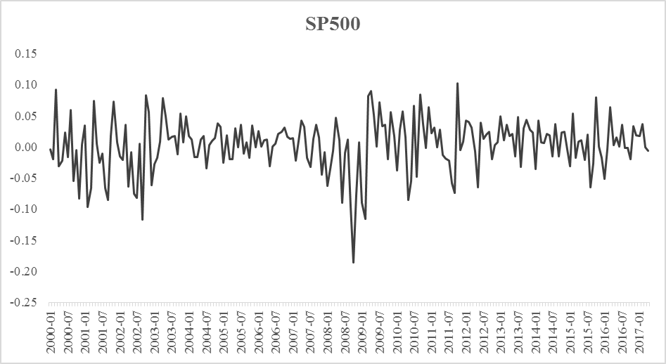
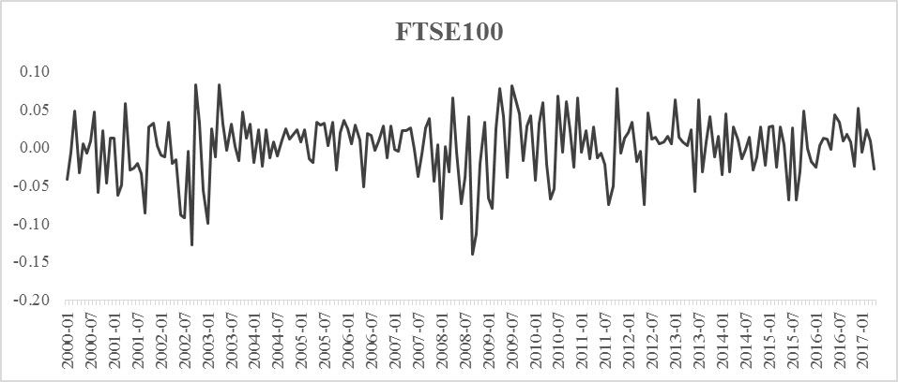
Retornos de mercados

Slide 15
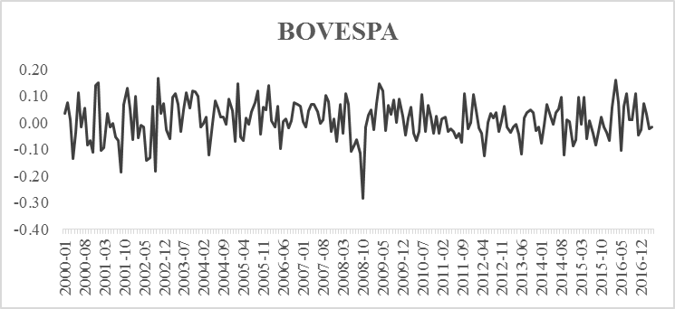
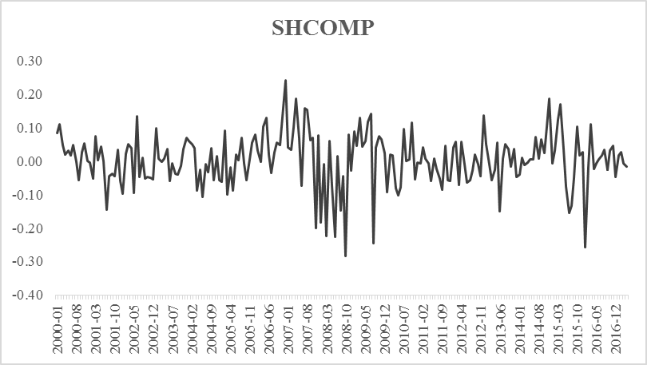
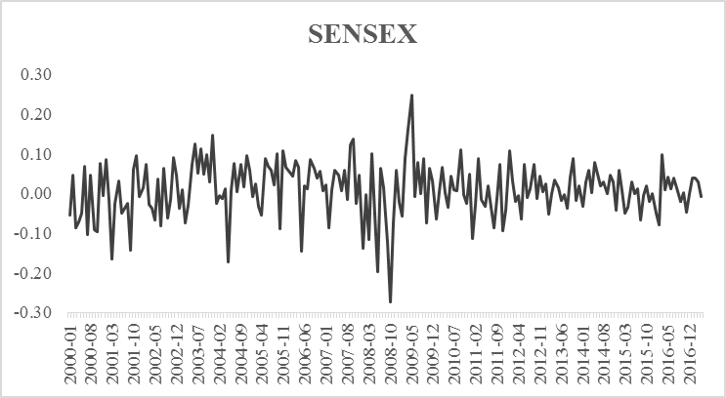
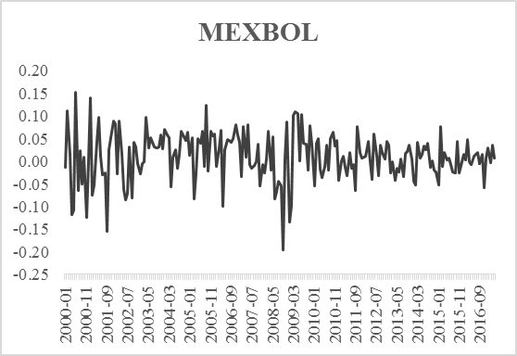
Retornos de mercados

Slide 16
Coefs. de correlación de Pearson

Slide 17
Resultados conexión muestra completa
Conexión total en nuestro sistema es de 56%, más alto que en estudios relacionados (Gamba-Santamaria et al., 2017a, 2017b; Zhang, 2017).

Slide 18
Resultados conexión muestra completa
Petróleo recibe más de lo que contribuye a la conexión global (posición neta de -18,6%).
Este resultado reta la postura convencional que trata precios de petróleo como exógenos en su relación con mercados financieros y justifica pruebas de causalidad bi-direccionales.
China es receptor neto de volatilidad.
Pero tabla anterior solo muestra conectividad promedio para el periodo muestral.
Como lo muestran Borio et al. (2016), Ordoñez-Callamand wt al. (2017) y otros, relaciones entre mercados cambian en el tiempo, especialmente alrededor de reciente crisis financiera internacional.

Slide 19
Dinámica de la conectividad total
Valor mínimo: 41,7% en diciembre de 2016
Valor máximo: 74,7% en noviembre de 2011
Mayor salto: 59.0% en agosto de 2008 a 72.1% en octubre de 2008

Slide 20
Contribución a, recepción de y posición neta para el WTI
La posición neta dominante del WTI en el periodo muestral es de receptor neto.

Slide 21
Contribución a, recepción de y posición neta para acciones

Slide 22
Pruebas de causalidad de Granger dinámicas de petróleo a acciones

Slide 23
Pruebas de causalidad de Granger dinámicas de acciones a petróleo

Slide 24
Conclusiones
Estudiamos relaciones dinámicas (conectividad y causalidad) entre retornos de mercados de petróleo y accionarios (6 países).
Contrario a muchos artículos en la literatura, no asumimos exogeneidad de precios de petróleo.
Respecto a conectividad, mostramos que transmisión fluye principalmente de mercados accionarios globales hacia precios de petróleo.
La conectividad varía de forma importante en el tiempo, siendo especialmente alta en momentos de estrés financiero.
Aunque la importancia de China en mercados financieros globales ha aumentado, sigue siendo receptor neto.

Slide 25
Conclusiones
Respecto a causalidad por pares, encontramos evidencia de bi-direccionalidad y de alta variación en el tiempo.
Es mayor en momentos de estrés financiero y volatilidad en los mercados.
De petróleo hacia acciones encontramos causalidad significativa en al menos un periodo para todos los países, excepto México.
De acciones hacia petróleo encontramos causalidad significativa en al menos un periodo para todos los países, excepto India.

Slide 26
Algunas implicaciones de nuestros resultados
De interés para inversionistas, nuestros resultados muestran que las correlaciones entre petróleo y mercados accionarios cambian en el tiempo.
Así, las estrategias de diversificación de portafolio también deben ser cambiantes y considerar el estado del ciclo financiero.
Adicionalmente, los resultados de las pruebas de causalidad indican que los precios del petróleo deben considerarse endógenos a los acontecimientos en los mercados financieros.
Así, al pronosticar precios futuros del petróleo deben tenerse en cuenta las innovaciones en los mercados financieros.

Slide 27
Algunas implicaciones de nuestros resultados
Autoridades económicas en países que dependen del precio del petróleo deben considerar la fuerte interrelación entre los mercados accionarios y petroleros en el diseño de políticas para reducir los impactos negativos de choques en el precio del petróleo, especialmente en momentos de estrés financiero global.

